Slide 1
Hexagonal Architecture

Slide 2
“Allow an application to be equally be driven by users, programs, automated tests, batch scripts, and to be developed and tested in isolation from its eventual run-time devices and databases” (Alistair Cockburn, 2005).

Slide 3
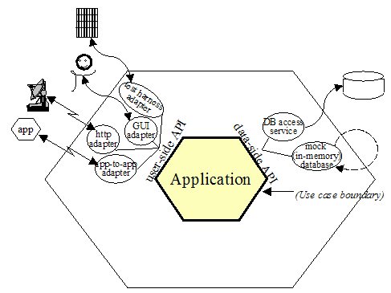
Hexagonal Architecture
https://alistair.cockburn.us/hexagonal-architecture/

Slide 4
Principais termos
Drivers / Primary actors
Adapters
Ports
Driven actors / Secondary actors

Slide 5
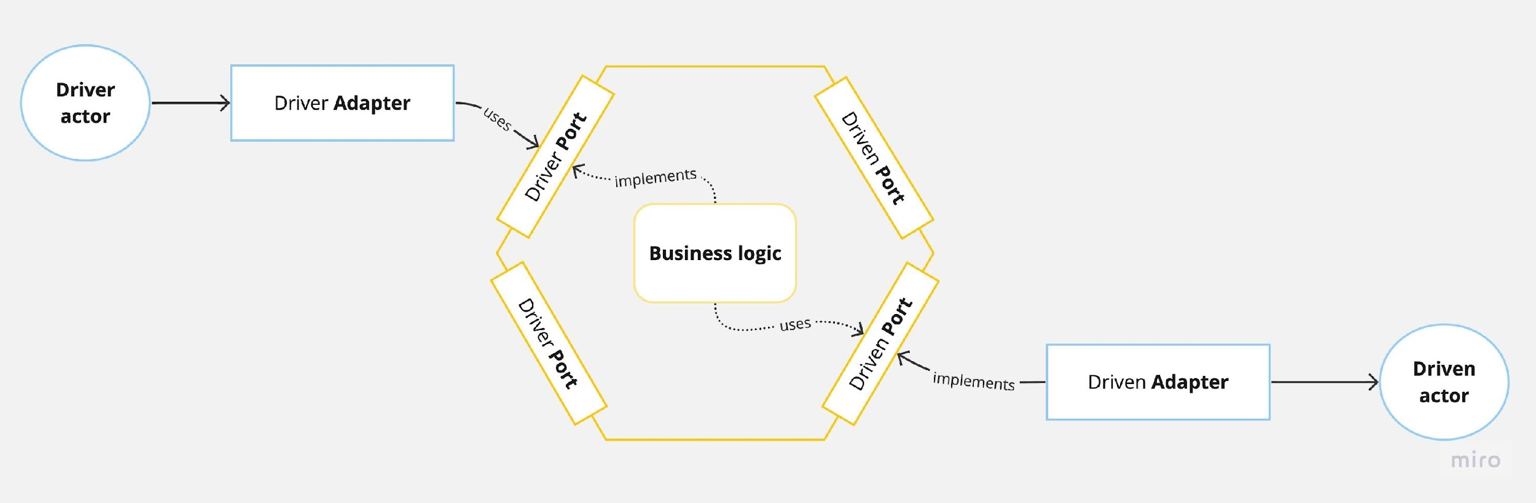

Slide 6
Principais conceitos
Use cases first!
Dependence Inversion Principle
Portas são de entrada ou saída do hexágono
Os adapters se localizam entre a porta e o hexágono
As portas são agrupadas por contexto
O padrão não impõem como organizar as pastas da aplicação

Slide 7
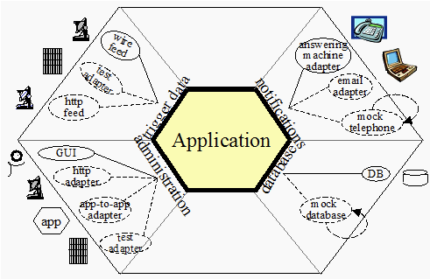
Hexagonal Architecture
https://alistair.cockburn.us/hexagonal-architecture/

Slide 8
Clean Architecture

Slide 9
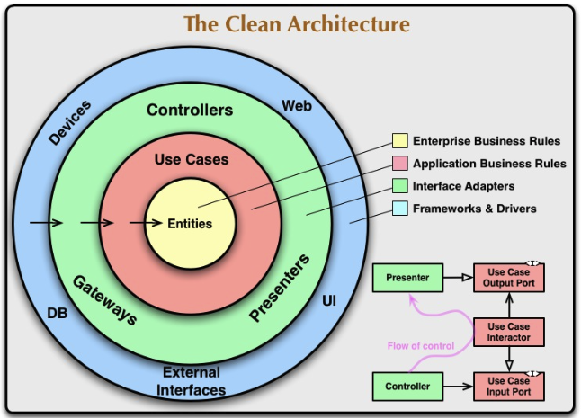
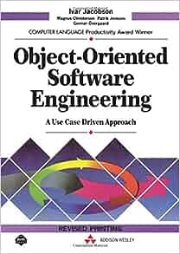

Clean Architecture
https://blog.cleancoder.com/uncle-bob/2012/08/13/the-clean-architecture.html

Slide 10
Principais termos
Entities
Use Case Interactors
Interface Adapters
Controllers
Presenter
Gateway
Frameworks and Drivers

Slide 11
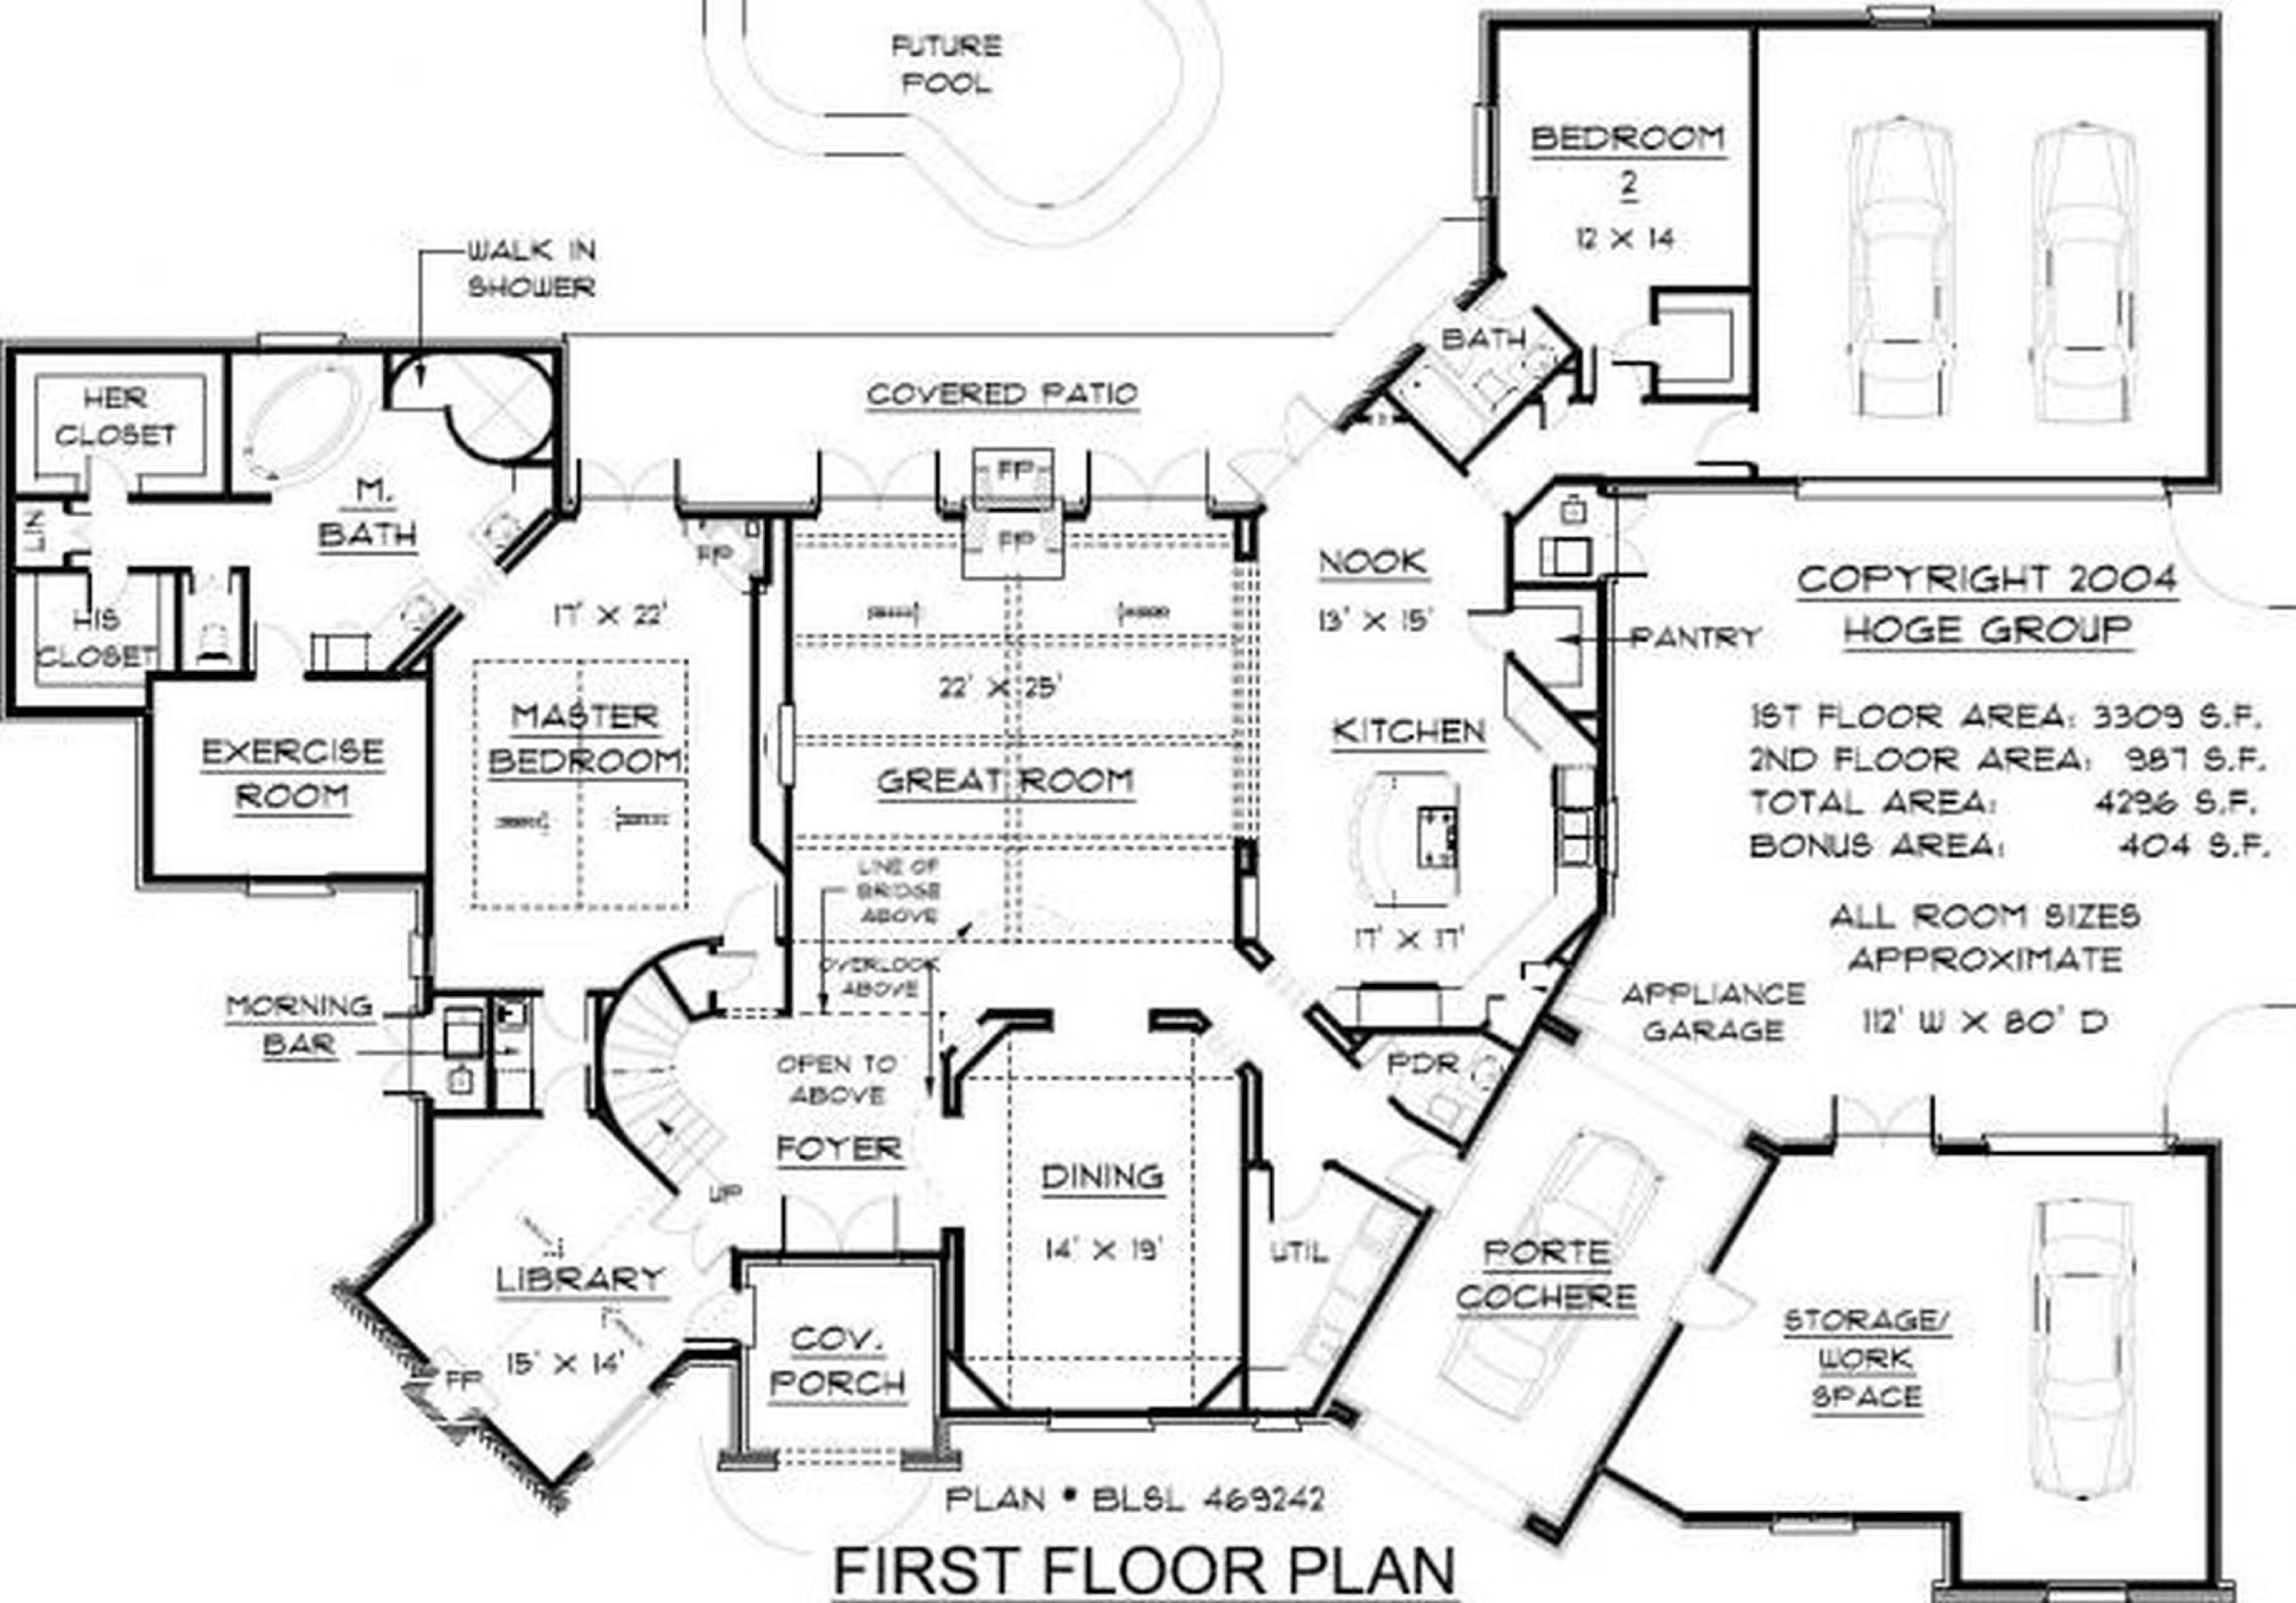
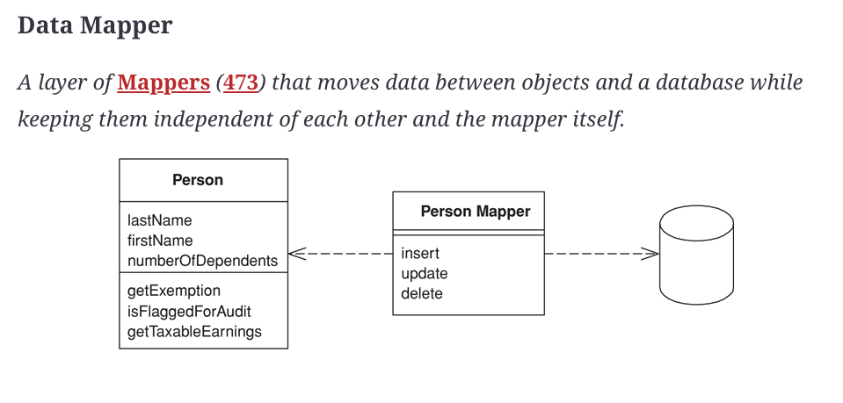
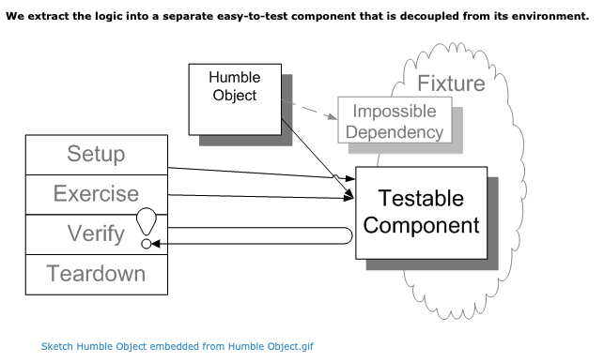
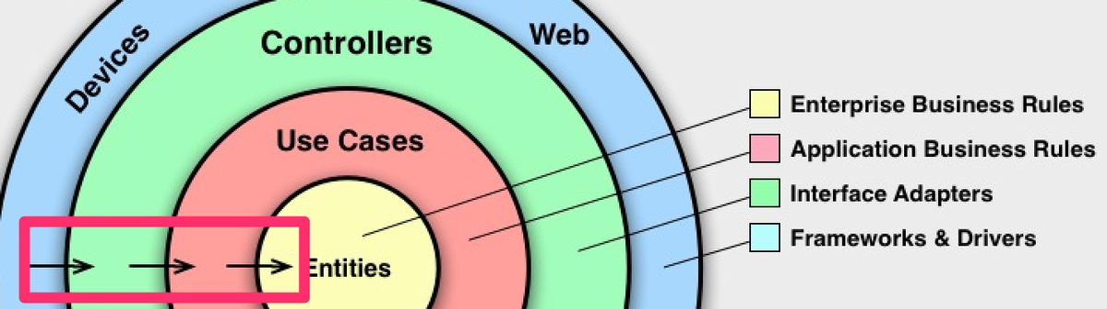
Principais conceitos
Data Mappers
Humble Object pattern
Screaming Architecture
The Dependency Rule
Application Business Rules
Enterprise Business Rules
Isolar casos de uso, entidades e interface adapters de frameworks e bibliotecas externas
Patterns of Enterprise Application Architecture
http://xunitpatterns.com/Humble%20Object.html

Slide 12
Diagrama de classes

Slide 13
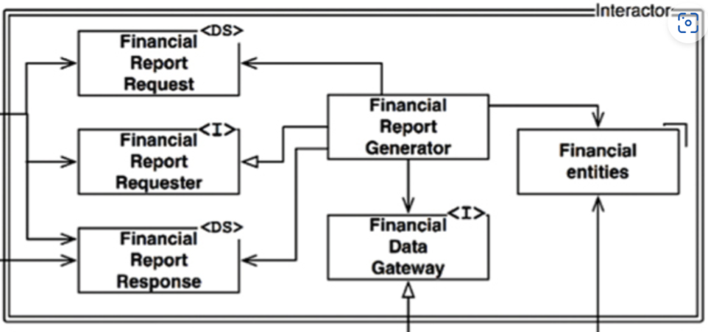
Diagrama de classes
Clean Architecture: A Craftsman's Guide to Software Structure and Design - Capítulo 8

Slide 14
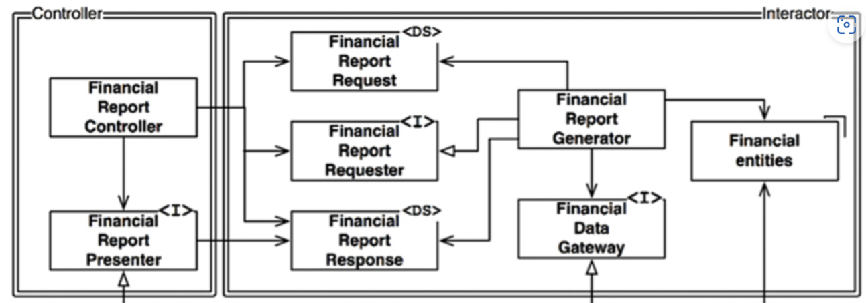
Diagrama de classes
Clean Architecture: A Craftsman's Guide to Software Structure and Design - Capítulo 8

Slide 15
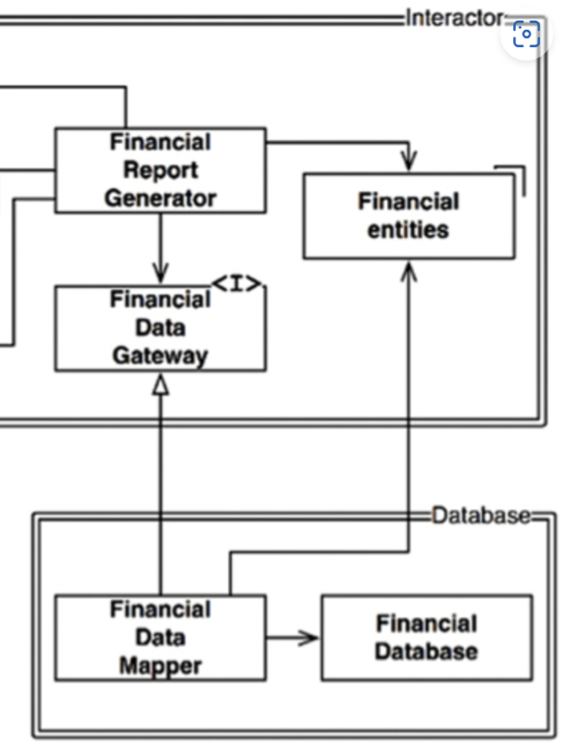
Diagrama de classes
Clean Architecture: A Craftsman's Guide to Software Structure and Design - Capítulo 8

Slide 16
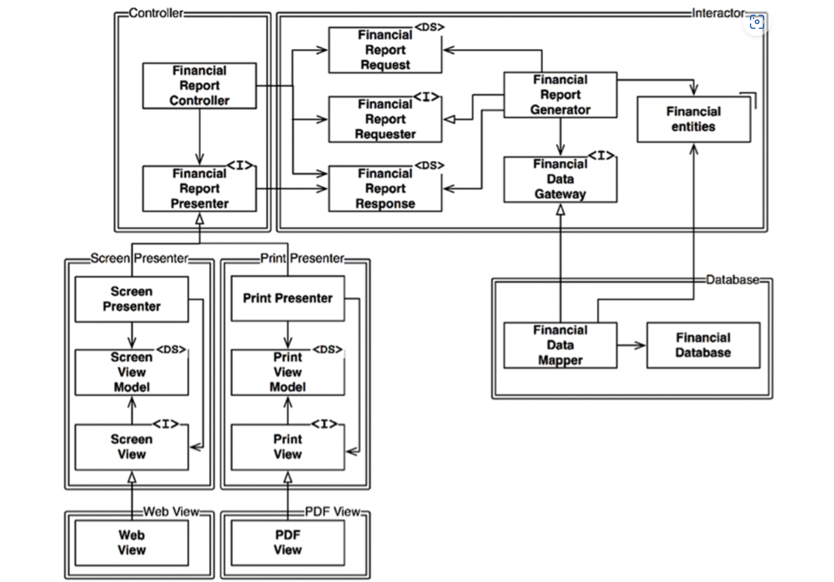
Diagrama de classes
Clean Architecture: A Craftsman's Guide to Software Structure and Design - Capítulo 8

Slide 17
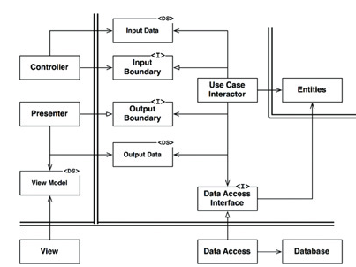
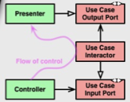
Diagrama de classes & Flow of control
Clean Architecture: A Craftsman's Guide to Software Structure and Design

Slide 18
Clean Architecture vs Ports and Adapters

Slide 19
“Toda aplicação Clean Arch é Hexagonal, mas nem toda Hexagonal é Clean Arch. O Clean Arch define mais coisas, separa frameworks and drivers de interfaces adapters, separa use cases de entities, prega screaming architecture.” (Rodrigo Branas, 2023).

Slide 20
Clean Architecture vs Ports and Adapters
Clean Architecture impõem mais conceitos!
Screaming Architecture
Não utilizar frameworks e bibliotecas em casos de uso, entidades de domínio e, se possível, interface adapters
Gateway ao invés de Repository
Presenter
Separa “Entities” de “Use cases”
Separa “Frameworks and Drivers” de “Interface Adapters”

Slide 21
Entidades e sua relativização

Slide 22
Entidades e sua relativização
Modelo anêmico
Relacionamento entre entidades
Posso utilizar libs externas no domain?
Entidade de dominio vs entidade JPA
Até onde usar DTOs/Data structures?

Slide 23
Use Cases e suas controvérsias

Slide 24
Use Cases e suas controvérsias
Quem deve ser responsável pela criação do caso de uso?
Qual deve ser o ciclo de vida do caso de uso?
O caso de uso deve interagir com outros?
Como o caso de uso deve trabalhar com múltiplos repositórios?
Posso utilizar libs externas nos meus casos de uso?
Caso de uso e Interactors são a mesma coisa?

Slide 25
DDD Patterns

Slide 26
DDD Patterns
Value Objects
Entities
Aggregate
Aggregate Root
Domain events

Slide 27
Tratamento de eventos

Slide 28
Tratamento de eventos
Domain events
Publish right away
Publish after persistence
Publish through persistence (Job ou CDC)
Domain Event Publisher
Queue Gateways

